Slide 1
ADC
Federica Villa
Notes:
Oggi parlerò dell’ADC del microcontrollore.

Slide 2
ADC features (1/4)
12 bit ADC (4096 levels) converted data are stored in the 16-bit ADC_DR register Configurable: 12, 10, 8, 6 bit converted data are stored in the 16-bit ADC_DR / ADC_JDRx register
One S&H and one SAR ADC
ADC input range: V_{REF–} ≤ V_{IN} ≤ V_{REF+} On NUCLEO board: V_{REF–} = V_{SSA} = GND V_{REF+} = V_{DDA} = 3.3 V
Notes:
Nel microcontrollore c’è un ADC 12 bit, che vuol dire 2^12=4096 livelli.
Il dato convertito è salvato in registro 16 bit che è l’ADC Data Register DR.
12 bit significa massimo 12 bit ma possiamo configurare da cube per avere anche 10, 8, 6.
Esiste anche JDRx register che vi spiego dopo. Perchè ADC è uno con tanti ingress/tanti canali, alcuni canali hanno priorità più alta e sono chiamati injected. Se una conversion viene da un canale injected, viene salvato in un registro dedicato. I registry injected sono 4, uno per ogni canale. Mentre I 16 canali regolari condividono lo stesso registro.
Ripeto struttura S&H e ADC. S&H campiona il segnale e me lo tiene stabile per tutta la conversion.
Un solo S&H e un solo ADC, al massimo posso fare più scansioni di più canali, in successione, ma non posso acquisirli simultaneamente. L’ADC è di tipo SAR (Successive Approximation) che richiede un numero di colpi di ck per la conversion pari al numero di bit.
Il range dell’ADC è Vref-/vref+. Dove Vref- nella NUCLEO è connessa a VSSA e Vref+ a VDDA. Questa informazione è nel datasheet del microcontrollore, che Vref- è connesso a VSSA… Questo microcontrollore che ha 64 pin non ha ingress dedicati per Vref- e Vref+ ma sono in commune con la VSSA e VDDA.
Schematico manuale NUCLEO mi dice quanto valgono VSSA e VDDA.

Slide 3
SAR ADC

Slide 4
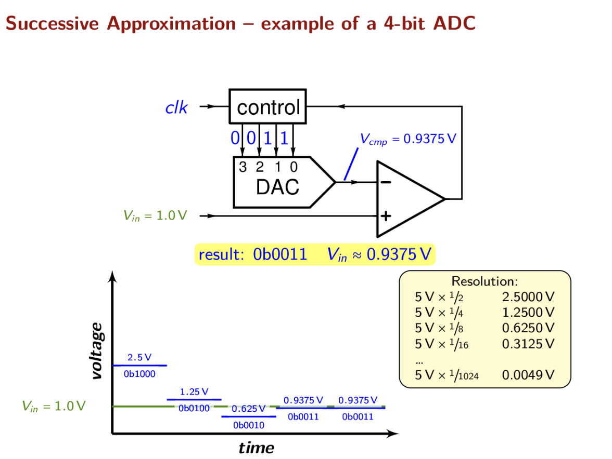
SAR ADC static

Slide 5
ADC features (2/4)
16 external input channels (all routed on the NUCLEO board) 2 internal channels: - V_{REFINT} (generic reference voltage V_{REFINT}=1.21 V)
- temperature sensor or battery charge monitor (check VBAT pin)
Conversion can be started by: - software - timer (TRGO, Capture and Compare) - external trigger (EXTI_11 or EXTI_15)
Execution conversion modes:
- polling (checking the EoC flag)
- interrupt (ADC generates the interrupts at the EoC)
- DMA (converted values are directly sent to the memory)
Notes:
L’ADC ha 16 canali esterni cioè 16 pin che possono andare in ingresso all’ADC, tra I 64 che abbiamo 16 hanno anche l’opzione di essere ingress analogici all’ADC. Ai 16 si sommano 2 canali interni: VREFINT che è un bandgap per monitorare il buon funzionamento; uno tra uscita di sensore di temperatura o batteria.
Come faccio partire la conversione?
Via software
Mi attacco al timer; modalità base: trigger out TRGO del timer quando il counter arriva all’overflow. Se invece voglio un altro valore, non l’overflow, uso il capture and compare. Che vantaggio? Se voglio sincronizzarmi con altre cose, tipo convertire quando arrivo a un certo valore, mentre quando arrive al FSR scatenare un altro interrupt che fa un’altra cosa. Così ho due eventi sfasati di un certo tempo preciso. Tipo conversion e poi accendo la luce.
Trigger esterno, due piedini collegati a external interrupt 11 o 15, da cui dare impulso dall’esterno che scatena interrupt che fa partire l’ADC. Vuol dire un fronte di salita esterno.
Come posso accedere al data register dove ci sono i dati convertiti?
Monitoro EoC flag perchè lui converte e alza l’EoC. Polling: continuo a chiedere se EoC si è alzato?
Interrupt: quando ADC finisce la conversion, manda un interrupt. Quindi avremo una funzione interrupt come nel progetto con il push button.
Direct Memory Access: funzionalità che permette di mandare uscita ADC direttamente in una cella di memoria. Ci sarà slide dedicata.
Quindi avremo 3 funzioni in keil per far partire in tre modi diversi. Nel terzo caso, bisogna dare anche il puntatore della cella di memoria in cui scrivere.
Tutte features che vi ho detto, sono cose che programmeremo dal CUBE o da MDK.

Slide 6
ADC features (3/4)
Continuous / single acquisition: - continuous: the SoC is automatically generated at the maximum sampling rate (i.e., ADC starts a new conversion as soon as it finishes one) - single acquisition: each SoC is provided by software / TIM / external trigger
Single channel / scanning mode (with a specific sequence): - up to 16 regular channels - up to 4 injected channels (higher priority and dedicated triggers) Autoinjection to scan 20 channels Normally all the channels are converted in sequence continuously. The EoC can be generated for each channel or at the end of the sequence. In discontinuous mode a shorter sequence can be converted at each trigger.
Notes:
Una volta che l’ho fatto partire, continua o singola?
Continua: appena ne finisce una, ne fa un altra. Al massimo rate.
Poi posso lavorare in scanning mode o singolo canale.
In scanning mode, gli devo dire io se i canali li voglio injected o regular, se voglio alta priorità o no. I regular vanno tutti a sovrascrivere lo stesso registro, non ce ne sono di diversi come per gli injected. Fino a 16 regolari e fino a 4 inected. Quindi in scanning per canali regular si usa DMA, altrimenti sovrascrivo tutto.
16+4 (trattati da regular): funzionalità aggiuntiva dell’autoinjection.
Se sono in scanning mode, appena do SoC partono tutti. Ma decido quando voglio EoC. EoC alla fine di ogni canale regolare se sono in scanning e non uso DMA, altrimenti mi perdo tutto.
Discontinous: per avere una sequenza diversa, magari primi 3 al primo trigger, altri 2 al secondo trigger. Se seleziono discontinuo, il Cube mi apre una finestra in cui settare quanti e quali a ogni trigger.

Slide 7
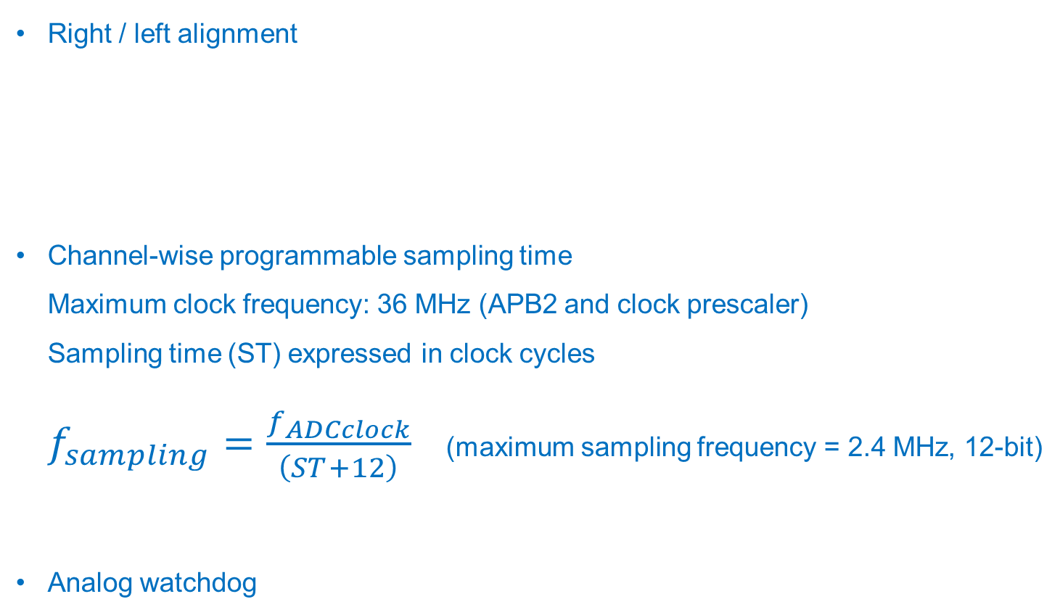
ADC features (4/4)
Right / left alignment
Channel-wise programmable sampling time Maximum clock frequency: 36 MHz (APB2 and clock prescaler) Sampling time (ST) expressed in clock cycles $f_{sampling}=\frac{f_{ADCclock}}{\left(ST+12\right)}$ (maximum sampling frequency = 2.4 MHz, 12-bit)
Analog watchdog
right
left
Notes:
Si può decidere l’alignment. Perchè ADC è a 12 bit mentre il registro è 16. Solitamente right.
Sampling + Hold. Per ogni canale posso decider il sampling time, se uno mi interessa di più do un sampling time più lungo.
APB2 è un bus a 42 MHz + prescaler dell’ADC mi abbasso a non più di 36 MHz. Non è l’84 MHz del clock principale dell’APB1, di tutte le alter operazioni viste. Prescaler è numero intero, quindi se scelgo il minimo 2, la frequenza diventa massimo 21 MHz e non 36 MHz.
Qual è la frequenza di campionamento (Thold+Tsample) massima? 1/(Tsample + Thold). ST è Tsample. 12 sono i 12 colpi di ck dell’ADC cioè Thold perchè è un SAR.
Minimo ST da Cube è 3. Quindi 3+12 con 36M (36M/12) → 2.4 MHz.
Analog watchdog è una funzionalità che mi verifica se il valore convertito dall’ADC sta nel range operative, se non lo è, crea un interrupt. Ad esmepio si può tenere monitorato l’1,21 del bandgap.

Slide 8
ADC and DMA
DMA request can be enabled: values converted by ADC are directly sent to the SRAM without occupying the CPU resources
destination in the SRAM and number of conversions are configured by software
Interrupts are generated when either half or all the buffer is filled.
Notes:
DMA prende i dati convertiti dall’ADC e li manda nella RAM direttamente senza usare risorse della CPU. La cella di memoria in cui mandarli è scelta con la funzione che chiamo, quindi via software e si sceglie anche quante conversioni fare. Vengono generati interrupt sia a metà del numero di conversioni che deve fare sia alla fine (half o completed) perché servirà dopo nei progetti. Avremo funzioni weakly defined (come le interrupt normali del push button) per dire cosa fare quando finisce la conversione. È importante definire cosa fare, una volta riempita la cella di memoria, perché la DMA lavora in modo circolare (sono buffer circolari) quindi se richiamo la conversione, riscrivo nella stessa cella di memoria e perdo quanto scritto precedentemente.
Posso anche creare un array da 10 e far fare 20 conversioni; quando finisce i 10 posti dell’array, lo riscrivere. Oppure posso fare il contrario, tipo creo un array da 20 e faccio 10 conversioni, e poi faccio andare in continous mode così poi continua a scrivere gli altri 10 posti dell’array.

Slide 9
ADC block diagram
RM0368 pag. 213/841
Notes:
Core ADC in mezzo con canali regular e injected, infatti c’è multiplexer di ingresso con cui scegliere quali collegare. Vediamo i loro registri, 1 vs 4.
16 ingressi esterni, 2 interni, di cui 1 ha una OR.
Il trigger mi può arrivare come interrupt dei timer. CH (1 2 3 4) per modalità capture and compare, TRGO è in time base e non è legato a un canale particolare. Perché in ogni canale ho il compare register e ci sono 4 canali per ogni timer. C’è mux perché un solo timer può triggerare l’ADC.
EXTI15 per injected, EXTI11 per regular.
EXTEN è l’enable per un trigger esterno (non via software).
Via software: c’è un flag interno, dentro l’ADC. Non c’è un circuito esterno.
Sopra vediamo i vari flag generati dall’ADC, tipo EOC.

Slide 10
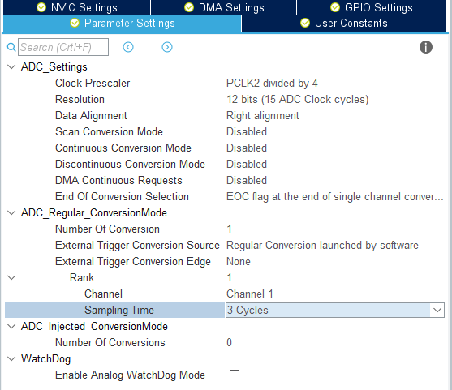
CUBE configurations
f_{ADC}= 84 MHz /4 = 21 MHz
Notes:
Interfaccia CUBE, rivediamo i parametri di prima. Prescaler almeno 2 e me lo suggerisce. Risoluzione: teniamo 12 bit a meno che non vogliamo andare a più alto conversion rate (ADC SAR N+1 colpi di ck).
Number of discontinous: solo blocchi di uguale numero.
DMA continous? Se voglio che dopo 1000 me ne faccia altre 1000. Ma comunque mi serve impostare il numero (1000) per dire quando chiamare l’interrupt (a metà e alla fine).
EOC: quando?
Regular/injected
Number of conversions per quanto riguarda lo scanning
Rank: impostazioni vari canali

Slide 11
ADC HAL functions
There are many HAL functions for ADC.
In the next projects we will use the following functions:
HAL_StatusTypeDef HAL_ADC_Start(ADC_HandleTypeDef* hadc)
HAL_StatusTypeDef HAL_ADC_Start_IT(ADC_HandleTypeDef* hadc) (needed at the beginning
of the code also just to setup the peripheral)
HAL_StatusTypeDef HAL_ADC_Start_DMA(ADC_HandleTypeDef* hadc, uint32_t* pData, uint32_t Length)
HAL_StatusTypeDef HAL_ADC_Stop(ADC_HandleTypeDef* hadc) (simply aborts the convertion)
HAL_StatusTypeDef HAL_ADC_Stop_IT(ADC_HandleTypeDef* hadc)
HAL_StatusTypeDef HAL_ADC_Stop_DMA(ADC_HandleTypeDef* hadc)
HAL_StatusTypeDef HAL_ADC_PollForConversion(ADC_HandleTypeDef* hadc, uint32_t Timeout)
uint32_t HAL_ADC_GetValue(ADC_HandleTypeDef* hadc)
__weak void HAL_ADC_ConvCpltCallback(ADC_HandleTypeDef* hadc)
__weak void HAL_ADC_ConvHalfCpltCallback(ADC_HandleTypeDef* hadc)
Notes:
Come far partire/come fermare, coerenza tra i due
Non basta avere timer come trigger della conversione, bisogna ricordare di far partire l’adc (che fa anche configurazioni iniziali dei registri, …)
La struttura hadc che descrive le caratteristiche settate in Cube. Qui va dato il puntatore alla struttura.
Guarda se c’è stata conversione, stato di questa funzione HAL OK = c’è stato. A questo punto posso fare il get value.
Get value anche in interrupt. Uso convcplt, la ridefinisco e dentro faccio il get value. Sia per interrupt sia per dma (halfcplt vale solo per dma)

Slide 12
Project 1: ADC started by software
The objective of the project is to acquire the voltage of the potentiometer on the POLIMI board, starting the conversion by software and then sending the value to the PC on a remote terminal.
We will start with polling mode, single acquisition (Project 1)
Finally, we will use the interrupt mode (Project 2a)
The first step is determining which microcontroller pin is connected to the potentiometer.
NOTE: Project 1 is useful for understanding the ADC working mode, but we are not using efficiently the microcontroller resources.
Notes:
Far vedere potenziometro, Microcontrollers Hands on Lab pag 118 e 116. Disegno con tre terminali alla lavagna.
Comune ai progetti 3a è la conversion started by software.
I: In polling mode, start, una acquisizione, stop
II: In interrupt mode
Trovare PA1, impostare in Cube…

Slide 13
Project 1: ADC single acquisition - polling
Objective of this project is to acquire the voltage of the potentiometer every 1 second and send this value to a remote terminal.
The ADC will be used in polling mode.

Slide 14
Project hints - 1
Set the GPIO connected to the potentiometer as an analog input and configure the ADC to acquire one value from that channel, triggered by software. Set the sampling time to 480 clock cycles.
Generate the c code.
Modify the code to acquire a value every 1 second, and debug using the watch variable.
Convert the ADC value into a voltage.
Send the value to the remote terminal.
Debug the project.

Slide 15
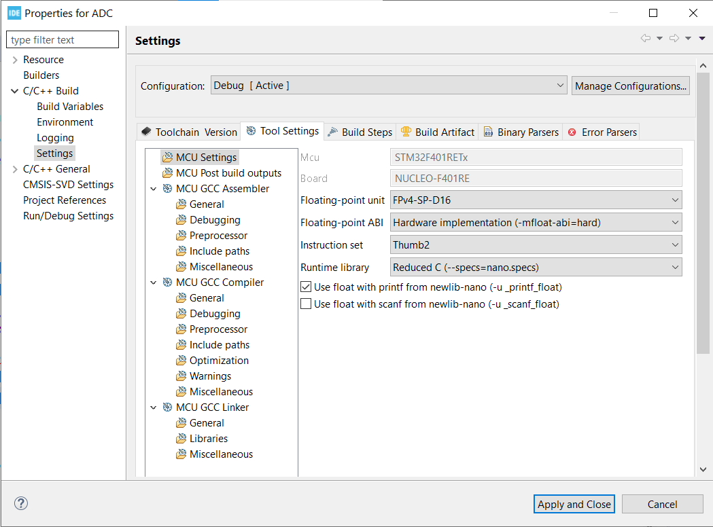
Project hints - 2
Float formatting is not enabled by default to save resources. Tick the box in Project -> Settings to enable float in printf.

Slide 16
Project 2a: ADC single acq. - interrupt
Objective of this project is to acquire the voltage of the potentiometer and send this value to a remote terminal every 1 s.
The ADC will be used in interrupt mode.

Slide 17
Project hints
Modify the previous project: in CUBE enable ADC interrupt.
Generate the c code.
Modify the code to get the value from the ADC data register, and debug using the watch variable. Remember to use the interrupt routine.
Convert the ADC value into a voltage
Send the value to the remote terminal.
Debug the project.

Slide 18
Project 2b: ADC triggered by TIM
Objective of the project is to acquire the potentiometer voltage using a timer to trigger a conversion at a regular conversion rate of 1 Hz and sending the value to a remote terminal
Notes:
Homework

Slide 19
Project hints
In CUBE enable the potentiometer analog input channel and configure ADC in interrupt mode. Configure ADC to be triggered by a timer.
Configure the TIM to generate a trigger at the update event every 1 s.
Generate the c code.
Modify the code to get a value from the ADC data register every 1 s using the timer, and debug using the watch variable. Remember to use the ADC interrupt routine.
Convert the ADC value into a voltage send the value to the remote terminal.
Debug the project.

Slide 20
Project 2c: ADC triggered by TIM to LCD
Objective of the project is to acquire the potentiometer voltage using a timer to trigger a conversion at a regular conversion rate of 1 Hz and showing the value on the LCD
Notes:
Homework

Slide 21
Project hints
Start from project 3b, but increase conversion rate to 5 Hz..
Enable and initialize the LCD (see slides M 07).
Show the voltage on the LCD top row (three decimal digits), and a bar graph in the bottom row (empty row when the voltage is zero, full row when the voltage is 3.3 V), as in the example below. Update the LCD every time a new conversion of the ADC is performed.
Voltage: 2.210 V

Slide 22
Project 3a: ADC scan using DMA
Objective of the project is to acquire 3 voltages (potentiometer, temperature sensor, Vref) every 1 s and to send them to a remote terminal.
The acquisition are started by software and data are saved in the microcontroller memory using DMA.
Notes:
Homework
Scansione

Slide 23
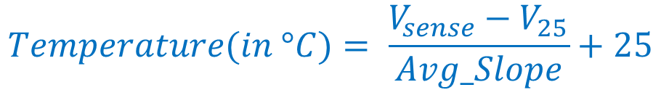
Internal temperature sensor
Supported temperature range: –40 to 125 °C
Precision: ±1.5 °C
Low accuracy (the internal temperature sensor is more suited for applications that detect temperature variations instead of absolute temperatures).
$$Temperature(in °C)= \frac{V_{sense}−V_{25}}{Avg_Slope}+25$$
Notes:
Vsense è il valore da adc

Slide 24
Project hints
In CUBE enable the 3 correct ADC channels and configure the ADC enabling the DMA in circular mode with continuous DMA requests.
Generate the c code.
Modify the code to acquire the 3 values every 1 s, and debug using the watch variable.
Convert the ADC value into either a voltage or a temperature.
Send the value to the remote terminal.
Debug the project.
Notes:
NB: SYS Time base = TIM1 (NON SYS TICK)
DMA continuous mode = enabled

Slide 25
Project 3b: Light Dependent Resistor
Objective of the project is to acquire LDR resistance value every ms and to send its average value to a remote terminal every 1s.
Step 2: convert the resistance value to a lux level and send that to the remote terminal.
Notes:
Homework
Scansione

Slide 26
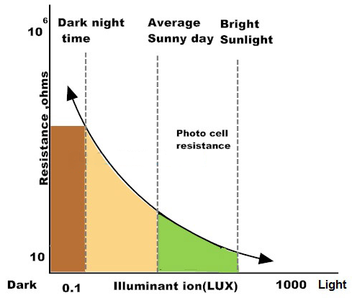
Light Dependent Resistor (LDR)
In the dark → R very high (up to 1MΩ)
Exposed to light → R drops dramatically (few ohms)
Working principle:
Photons excite electrons from the valence band to the conduction band → more free electrons in the material → lower resistance
But… - low sensitivity - non-linear characteristic - sensitive to temperature changes

Slide 27
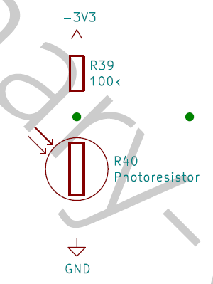
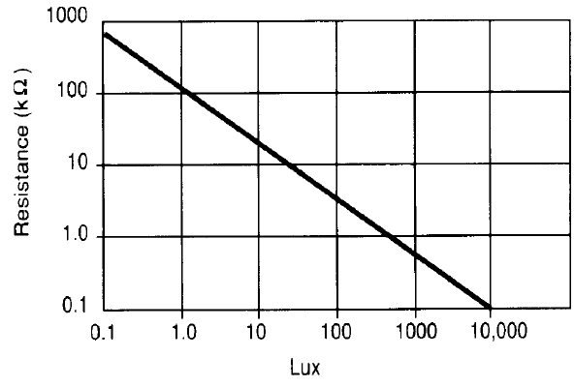
Volt to kΩ to lux conversion
V_{ADC} = 3.3 V × (LDR)/(LDR + 100 kΩ)
LDR = (V_{ADC} × 100 kΩ)/(3.3 V – V_{ADC})
V_{ADC}
LDR ≃ 100 kΩ/((LUX/10)^{0.8})
LUX ≃ 10×(100 kΩ/LDR)^{1.25}
3 decades
4 decades

Slide 28
Project hints
In CUBE enable the correct ADC channel and configure the ADC enabling the DMA in circular mode with continuous DMA requests.
Choose a timer trigger out as start of conversion of the ADC. Configure that timer.
Enable the required interrupts in the NVIC.
Generate the c code.
Debug the project.

